Slide 1
Web programming Assignment
웹 퍼블리싱 실습과제
권기준 강사

Slide 2
1. Contact Form
input 태그들을 이용해서
Contact Form을 만들어 보자

Slide 3
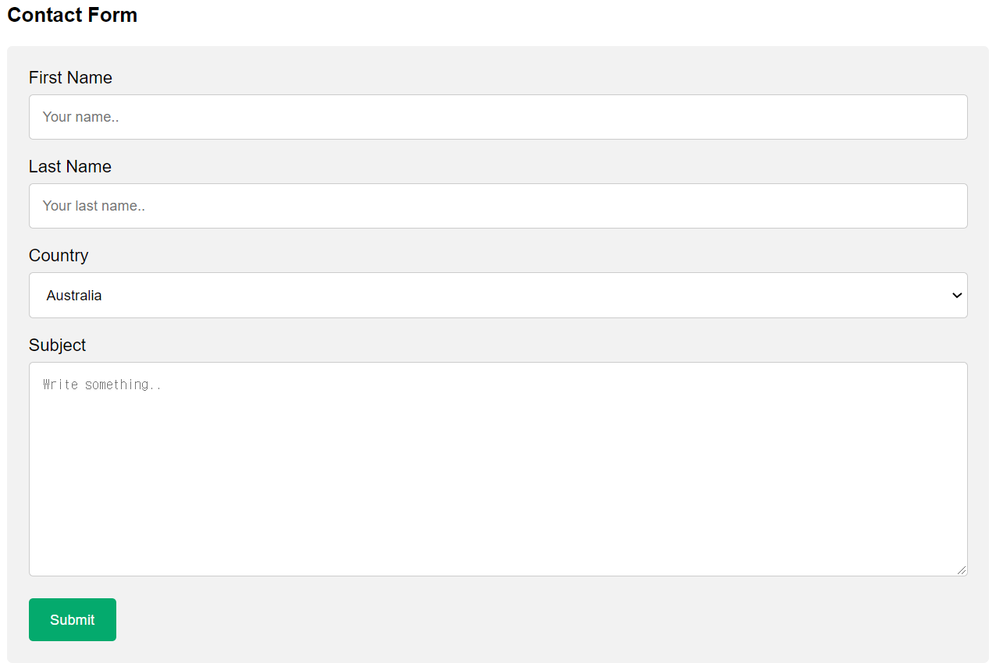
1. Contact Form
input 태그들을 이용해서
Contact Form을 만들어 보자

Slide 4
2. Social Login Form
font-awesome을 이용한
Social Login Form 제작하기

Slide 5
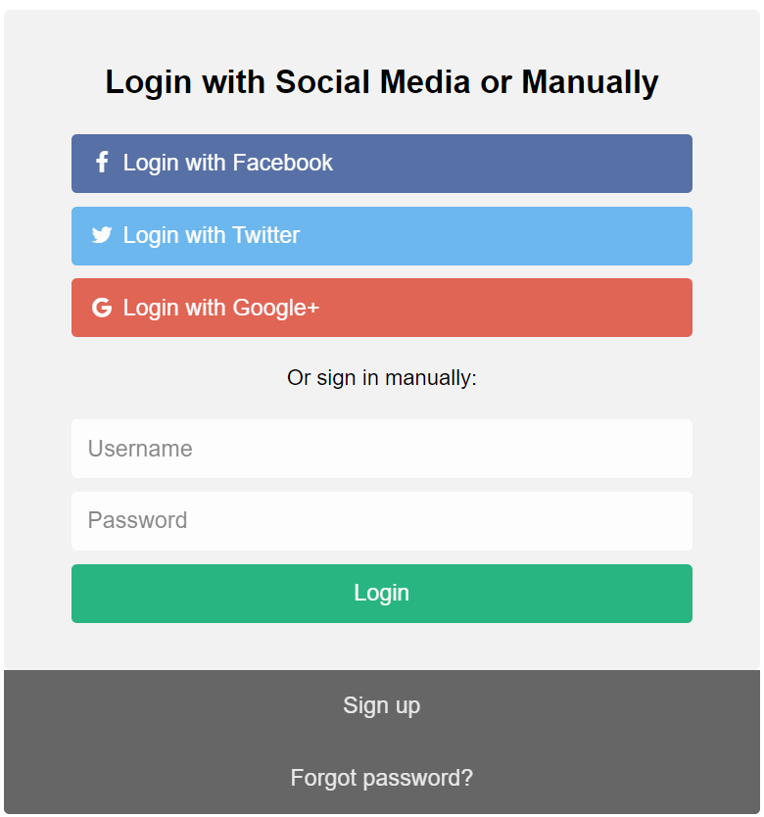
2. Social Login Form
font-awesome을 이용한
Social Login Form 제작하기

